Slide 1



Cours transversaux Médecins Candidats-Spécialistes ULiège Année Académique 2018-2019
La médecine factuelle
Régis Radermecker
Professeur de Pharmacologie clinique
Membre du comité d’éthique Hospitalo-facultaire
Liège Université
Service de Diabétologie, Nutrition & Maladies métaboliques
CHU Liège, Belgique

Slide 2
EVIDENCE-BASED MEDICINE
= Médecine factuelle de l'Europe francophone
= Médecine fondée sur les données probantes
des Canadiens
Ambiguïté sémantique :
"évidence" vs "fait" vs "preuve"

Slide 3
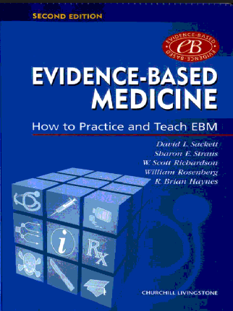
EVIDENCE-BASED MEDICINE
Définition
Utilisation systématique, judicieuse et explicite des données actuelles
de la science dans les décisions visant les soins aux malades
David Sackett, Mc Master University, Canada, 1991

Slide 4
Un vieux sujet
Georges Cabanis .Degré de certitude de la médecine
1ère édition 1788
2ème édition 1803
Professeur adjoint à la Clinique du Perfectionnement de l’École de Santé de Paris
Berceau en Angleterre dans les années 60
Le concept d'EBM a été développé par des épidémiologistes canadiens de la McMaster Medical School au début des années 1980 puis adopté par la Cochrane Collaboration qui défend, depuis son origine, les essais contrôlés randomisés ainsi qu'une méthodologie rigoureuse en recherche.

Slide 5
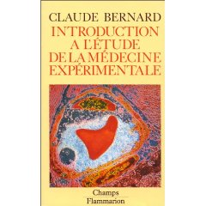
EVIDENCE-BASED MEDICINE :
FRUIT D'UNE ÉVOLUTION DE LA PENSÉE MÉDICALE
Médecine déterministe:
le tout est donné par l'information disponible qu'on ne conteste pas, basée sur le raisonnement physiopathologique et l’approche moléculaire
Médecine probabiliste:
la majorité de nos décisions diagnostiques et thérapeutiques est faite dans l'incertitude, d'où la "médecine du doute"

Slide 6
EVIDENCE-BASED MEDICINE: pyramide des évidences
Littérature de synthèse
Méta-analyses
Revues systématiques
Essais contrôlés « randomisés »
Etudes de cohortes
Etudes de cas-témoins
Etudes transversales
Séries de cas
Études individuelles

Slide 7
Série de cas
Étude d ’observation (>< intervention)
  Description d'une série de cas comparables
  Pas de comparaison avec un groupe témoin ou avec un autre groupe de cas
  Case report
  Case series

Slide 8
Etude transversale
"Cliché" d'une population :
  description de la fréquence d'une maladie, de ses facteurs de risque ou de ses autres caractéristiques dans une population donnée pendant un laps de temps déterminé
  comparaison des données obtenues en fin d'étude avec celles du début de l'étude
  Epidémiologie descriptive

Slide 9
Etude de cas-témoins
Étude d'observation rétrospective
Comparaison des caractéristiques de malades (cas) et de sujets indemnes de la maladie (groupe témoin)
Patients avec cancer
Comparaison
des antécédents
Conclusions
Groupe témoin
sans cancer

Slide 10
Etude de suivi (cohorte)
Étude d'observation prospective ou rétrospective
(dossiers médicaux)
Sélection des sujets réalisée en fonction de l'exposition et non pas de l'issue
Suivi d ’un groupe de sujets exposés (facteur de risque ou traitement) et d ’un groupe contrôle non exposé pendant une période déterminée
Fumeurs
Suivi
Comparaison
des issues
Suivi
Non fumeurs

Slide 11
Essai contrôlé randomisé
(RCT = « Randomised Clinical Trial »)
Étude expérimentale
Sélection de patients éligibles pour une intervention thérapeutique
Répartition aléatoire en 2 groupes
Patients
Groupe traité
Suivi
Comparaison
des résultats
Suivi
Groupe témoin

Slide 12
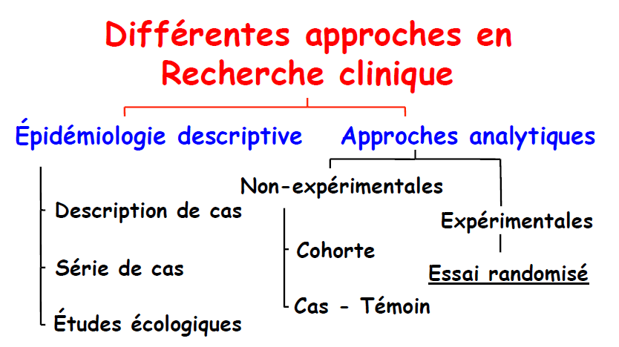
Niveau d’évidence

Slide 13
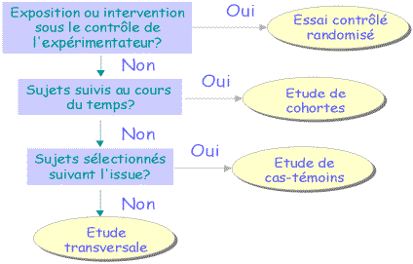
Algorithme: http://www.ebm.uliege.be/typ_etud.htm

Slide 14
Evolution de l’outil EBM
Ensemble de techniques pédagogiques de lecture et d'évaluation de la qualité scientifique de la littérature médicale (pléthorique)
Utilisée par des gestionnaires, des cliniciens pour des objectifs divers:
  renouvellement de la pédagogie médicale,
  l'aide au jugement clinique,
  justification de programmes de rationalisation des ressources financières et matérielles dans l'organisation des soins
Aspect médico-légal

Slide 15
Le processus de l'EBM passe par les étapes suivantes :
La formulation d'une question clinique claire et précise à partir d'un problème clinique posé
La recherche dans la littérature d'articles cliniques pertinents et appropriés sur le problème
L'évaluation critique de la validité et de l'utilité des résultats trouvés (« niveau de preuve »)
La mise en application des résultats de l'évaluation dans la pratique clinique pour une prise en charge personnalisée de chaque patient.

Slide 16
Les recommandations (guidelines)
>< consensus
En médecine basée sur les faits, les recommandations se basent sur des revues systématiques avec gradation
selon leur niveau de preuve
Cook, Ann Intern Med 1997; 127: 210-216

Slide 17
Niveaux de preuve
I. Essais randomisés de grande taille avec résultats bien tranchés: faible risque d ’erreurs de 1ère espèce (α faux positif) et de 2è espèce (β faux négatif).
II. Essais randomisés de petite taille avec des résultats incertains: risque moyen à élevé d’erreurs α et β ; méta-analyses.
III. Etudes non randomisées avec contrôles contemporains.
IV. Etudes non randomisées avec contrôles historiques et avis
d ’experts.
V. Séries de cas, études non contrôlées, avis d’expert.

Slide 18
Grades des réponses aux questions
Grade supporté par
A. au moins 2 investigations de niveau I.
B. seulement 1 investigation de niveau I.
C. uniquement des investigations de niveau II.
D. au moins 1 investigation de niveau III.
E. des évidences de niveau IV ou V.

Slide 19
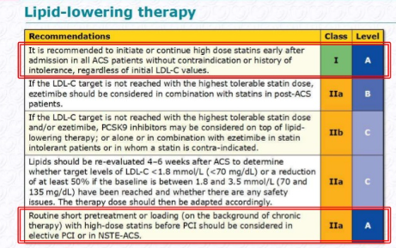
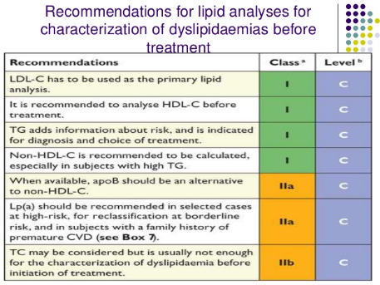

Slide 20
Pourquoi le besoin d’une EBM ?
La croissance exponentielle des informations
La démocratisation de la statistique
La rapidité d’introduction de nouvelles technologies
La variabilité des pratiques médicales
La non-qualité
La demande du public
La pression financière

Slide 21
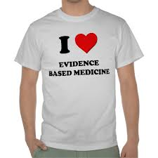
AVANTAGES DE L'EBM
Synthèse des connaissances
Eviter le « charlatanisme »
Obligation de formation continue
Aspects médico-légaux
Aspects éthiques

Slide 22
LIMITES DE L'EBM
- les "faits" sont établis dans des essais cliniques (GCP)
- conditions d'études # routine clinique (suivi intensif)
- patients sélectionnés # population tout venant (Critères d’inclusion/exclusion)
- difficulté d'extrapoler les résultats d'essais cliniques
(obtenus sur une population) à un patient individuel

Slide 23
PIEGES A EVITER
Majorité des études financées par l’industrie
Durée des études « courtes » (>< « real life »)
Guidelines vs consensus
Médecine doit rester centrée sur le patient (« on ne soigne pas une HbA1c »): notion d’endpoint
Littérature « noire » /Revues financées-payantes/Open access

Slide 24
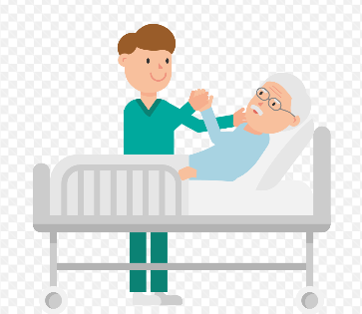
Le patient au centre de nos préoccupations
Essais cliniques
Pratique clinique

Slide 25
Forces et faiblesses
Essais cliniques
Patients sélectionnés
Investigateurs formés
Surveillance stricte
Nombre limité
Durée limitée
Vie réelle
Patients tout venant
Médecins traitants
Surveillance moins stricte
Nombre très élevé
Durée prolongée
Tous les cas de figure ne peuvent être testés dans les essais cliniques !
Si pas d’essais, pas de preuve, normalement pas d’indication !

Slide 26
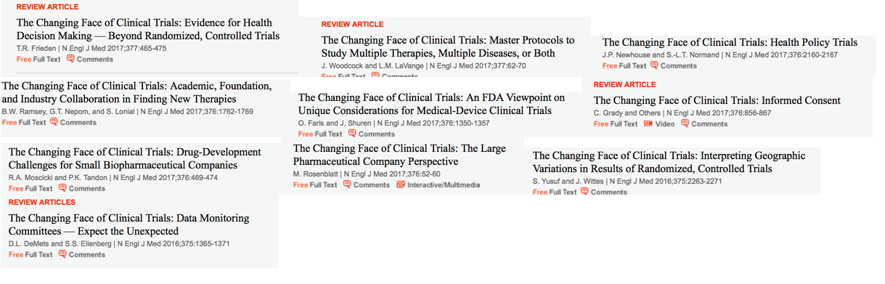
Notion d’études pragmatiques

Slide 27
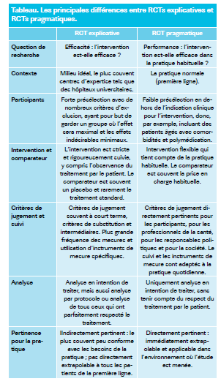
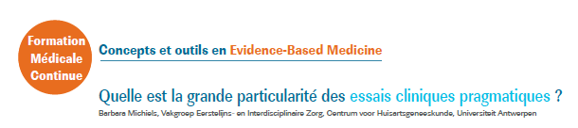
Avec les meilleures intentions, les médecins prennent chaque jour des décisions thérapeutiques qui ne reposent pas toujours sur des preuves robustes ou qui n’ont pas toujours été validées pour l’environnement particulier où ils exercent. Etant donné que les médecins se donnent la peine d’enregistrer les actes médicaux sur support électronique (de plus en plus de manière uniforme), les RCTs pragmatiques devraient donc pouvoir être menées dans tout cabinet de médecine générale.

Slide 28
Les modèles de pensée de la médecine moderne
Modern medicine is dominated by two paradigms (Bensing-2000)
Evidence Based Medicine:
médecine par les preuves
Patient Centered Medicine:
médecine centrée sur le patient
Médecine par les preuves: intérêts et limites
Soins centrées sur le patient: potentiels
EBM / PCM : combler la brèche: bridging the gap
Notes:
Deux mondes différents

Slide 29
Deux mondes séparés
PCM=
678 citations
EBM=
17500 citations
EBM+PCM=
167 références
Bensing J- Patient Educ and Couns. 2000 39 17-25

Slide 30

Un concept émergent: « preference related evidence »
Aujourd’hui les droits des patients intègrent le droit de décider en terme de diagnostic et de traitement
Le médecin doit intégrer la « préférence patient »
« Il est tout aussi important de connaître le patient
qui a la maladie
Que de connaître la maladie dont souffre le patient »

Slide 31
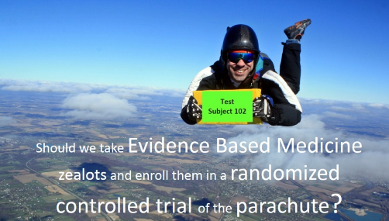
L’EBM n’a pas réponse à tout!
Niveau d’évidence faible (EBM) et pourtant tellement « évident »

Slide 32
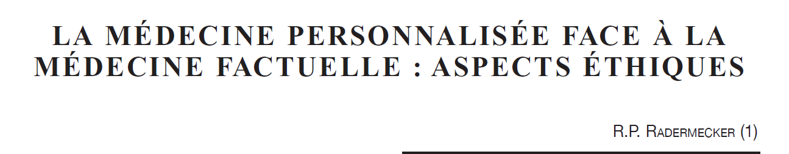
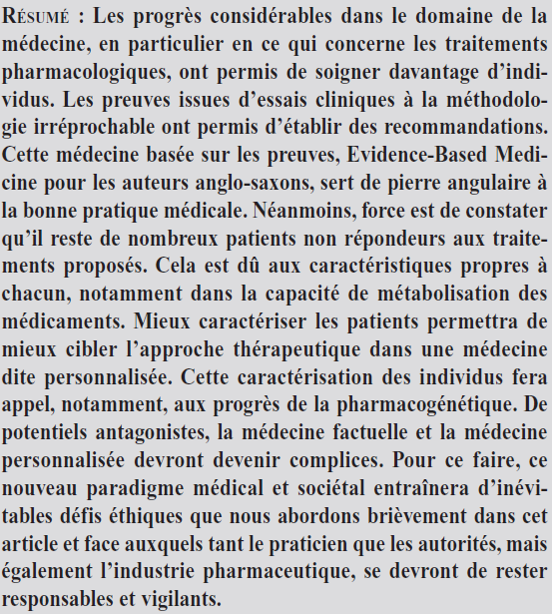

Slide 33
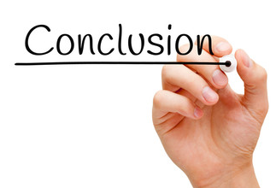
L’EBM est nécessaire pour garantir une médecine de qualité
Sa méthodologie est rigoureuse
Elle a ses limites
Elle doit être intégrée dans une prise en charge globale du patient
Emergence des essais pragmatiques

